Slide 1


LỊCH SỬ & ĐỊA LÝ 4
LỊCH SỬ & ĐỊA LÝ 4
THIÊN NHIÊN
BẮC TRUNG BỘ VÀ NAM TRUNG BỘ
THIÊN NHIÊN
BẮC TRUNG BỘ VÀ NAM TRUNG BỘ
Tiết 1

Slide 2
YÊU CẦU CẦN ĐẠT
- Xác định được trên bản đồ hoặc lược đồ vị trí địa lí và một số địa danh tiêu biểu (ví dụ: dãy núi Trường Sơn, dãy núi Bạch Mã, đèo Hải Vân, vườn quốc gia Phong Nha – Kẻ Bàng,...) của Bắc Trung bộ và Nam Trung bộ.
- Quan sát lược đồ hoặc bản đồ, tranh ảnh, trình bày được một trong những đặc điểm thiên nhiên (ví dụ: địa hình, khí hậu, sông ngòi,...) của Bắc Trung Bộ và Nam Trung Bộ.
- Nêu được một số tác động của thiên nhiên, vai trò của rừng đối với đời sống và hoạt động sản xuất của người dân Bắc Trung bộ và Nam Trung bộ.
- Nêu được nét điển hình của khí hậu ở một địa điểm thông qua đọc số liệu về nhiệt độ, lượng mưa.
- Đề xuất được ở mức độ đơn giản một số biện pháp phòng, chống thiên tai ở Bắc Trung bộ và Nam Trung bộ.
- Thể hiện được thái độ cảm thông và sẵn sàng có hành động chia sẻ với người dân gặp thiên tai.

Slide 3
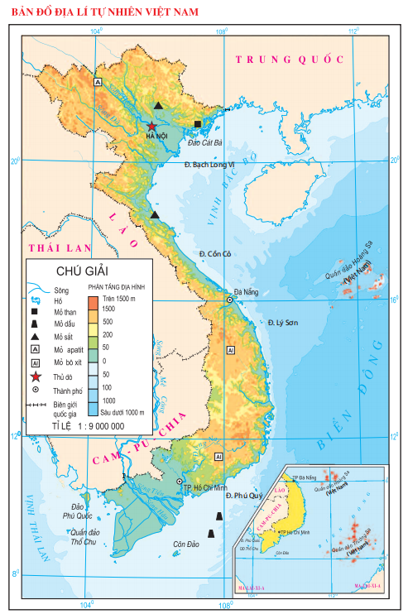


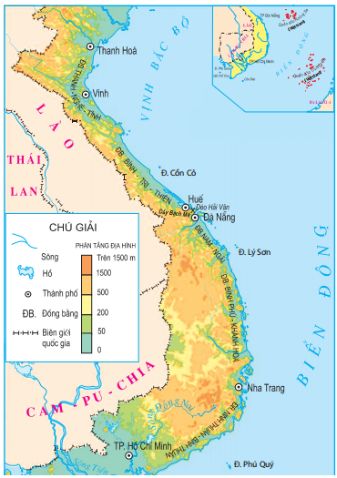

Chỉ trên bản đồ địa lí vị trí của dải đồng bằng Bắc Trung Bộ và Nam Trung Bộ

Slide 4
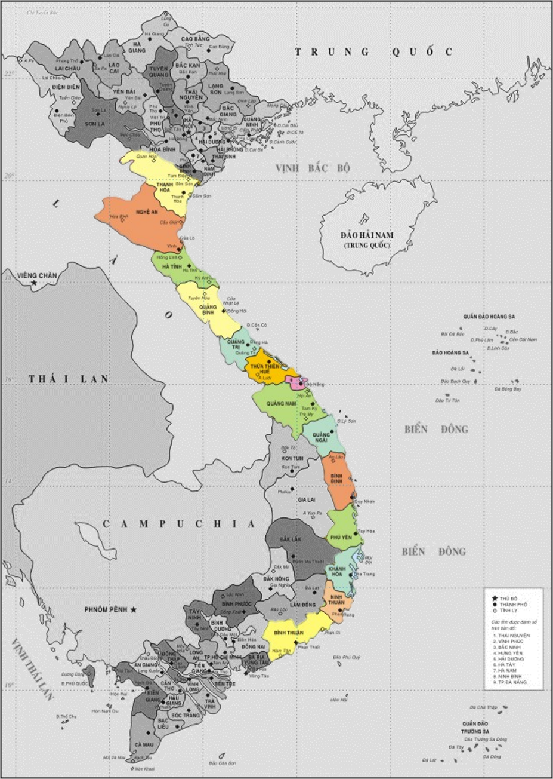
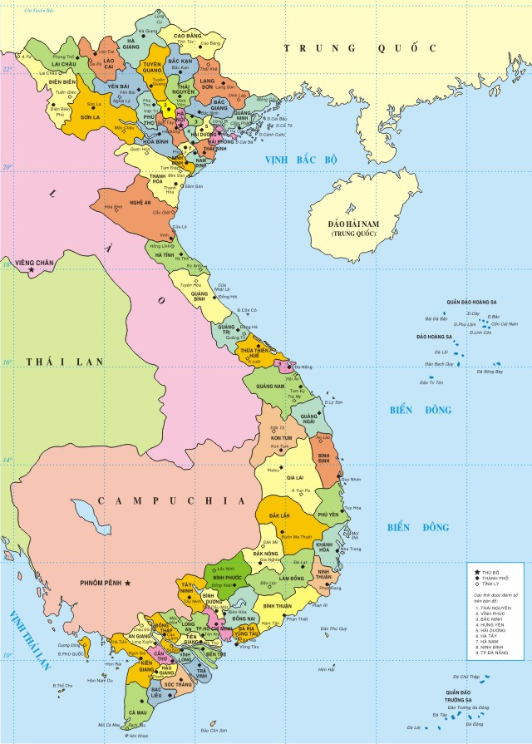
Dải đồng bằng Bắc Trung Bộ và Nam Trung Bộ được kéo dài từ Thanh Hóa đến Lâm Đồng.

Slide 5

Hãy đọc tên các đồng bằng Bắc Trung Bộ và Nam Trung Bộ theo thứ tự từ Bắc vào Nam.

Slide 6
Đồng bằng Thanh – Nghệ – Tĩnh
Đồng bằng Quảng Trị- TP Huế
Đồng bằng TP Đà Nẵng – Quảng Ngãi
Đồng bằng Gia Lai- Đắc Lắc- Khánh Hòa
Đồng bằng Lâm Đồng- Đồng Nai

Slide 7

Bắc Trung Bộ và Nam Trung Bộ có nhiều đảo, quần đảo, trong đó có quần đảo Hoàng Sa và quần đảo Trường Sa đóng vai trò quan trọng đối với kinh tế và quốc phòng.

Slide 8
ĐẶC ĐIỂM THIÊN NHIÊN

Slide 9

Đọc thông tin và quan sát hình 2, em hãy:
Xác định trên lược đồ: dãy núi Trường Sơn, dãy núi Bạch Mã, đèo Hải Vân, Vườn quốc gia Phong Nha – Kẻ Bàng, quần đảo Hoàng Sa và quần đảo Trường Sa.
Nêu đặc điểm của Bắc Trung Bộ và Nam Trung Bộ

Slide 10

Có sự khác biệt từ tây sang đông. Phía tây là địa hình đồi núi; phía đông là dải đồng bằng nhỏ hẹp. Ven biển thường có các cồn cát và đầm phá.

Slide 11
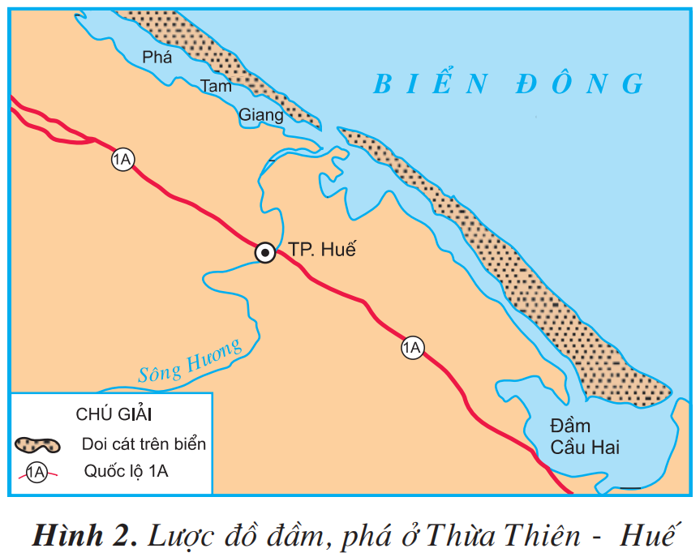
Những vùng thấp trũng ở cửa sông, nơi có đồi cát dài chắn phía biển thường tạo nên các đầm, phá.

Slide 12
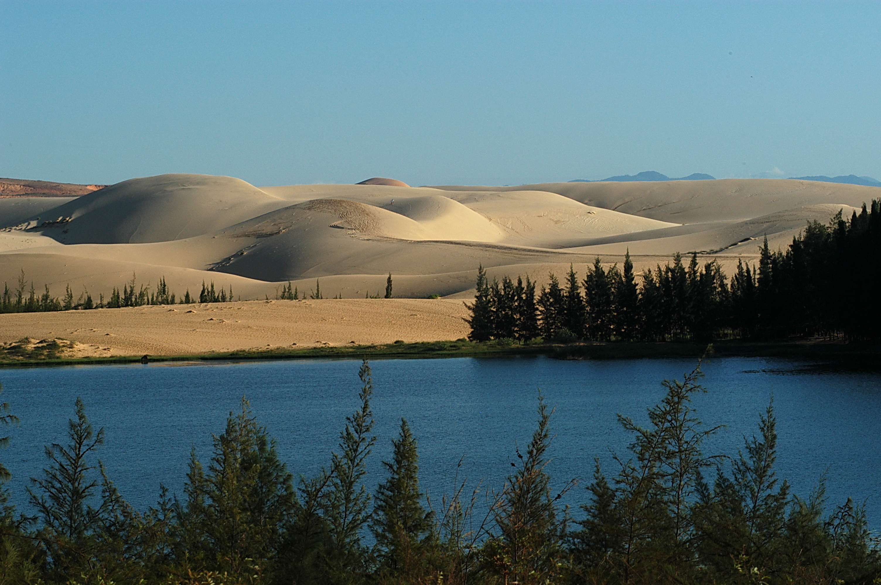
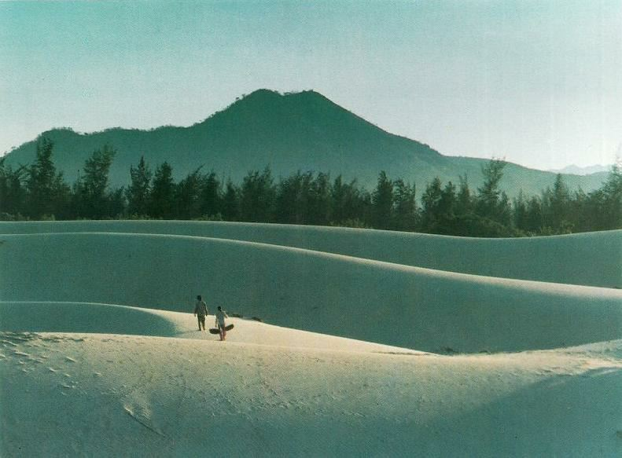
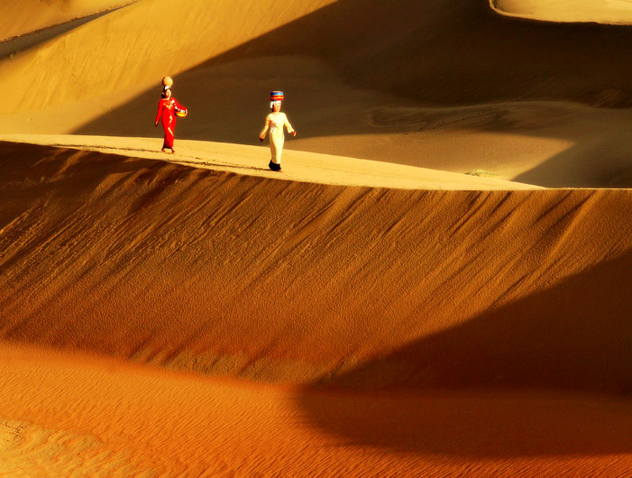
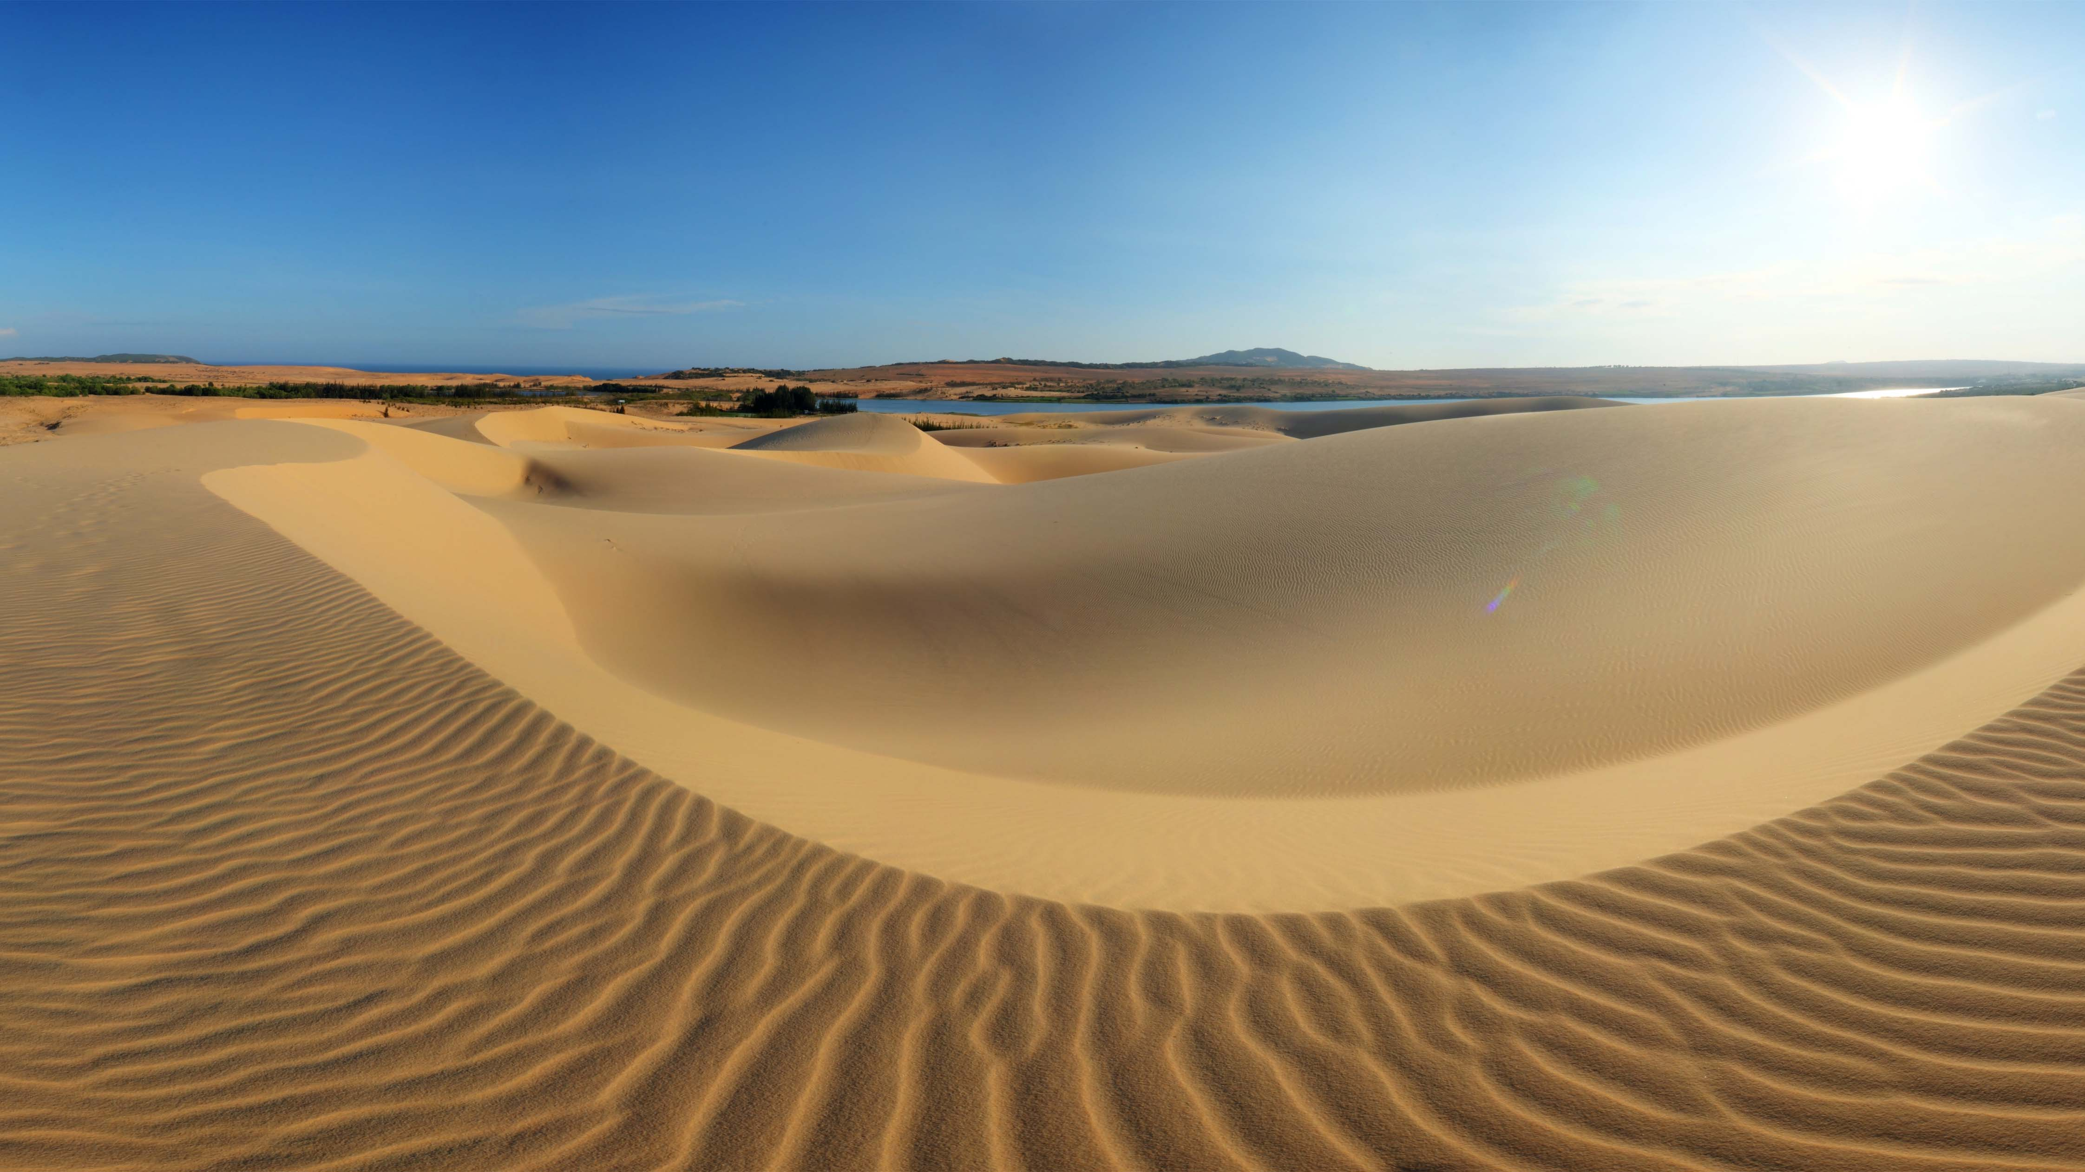
Cồn cát tại Khánh Hòa, Lâm Đồng
Người ta thường trồng phi lao để giữ cát và chắn gió

Slide 13


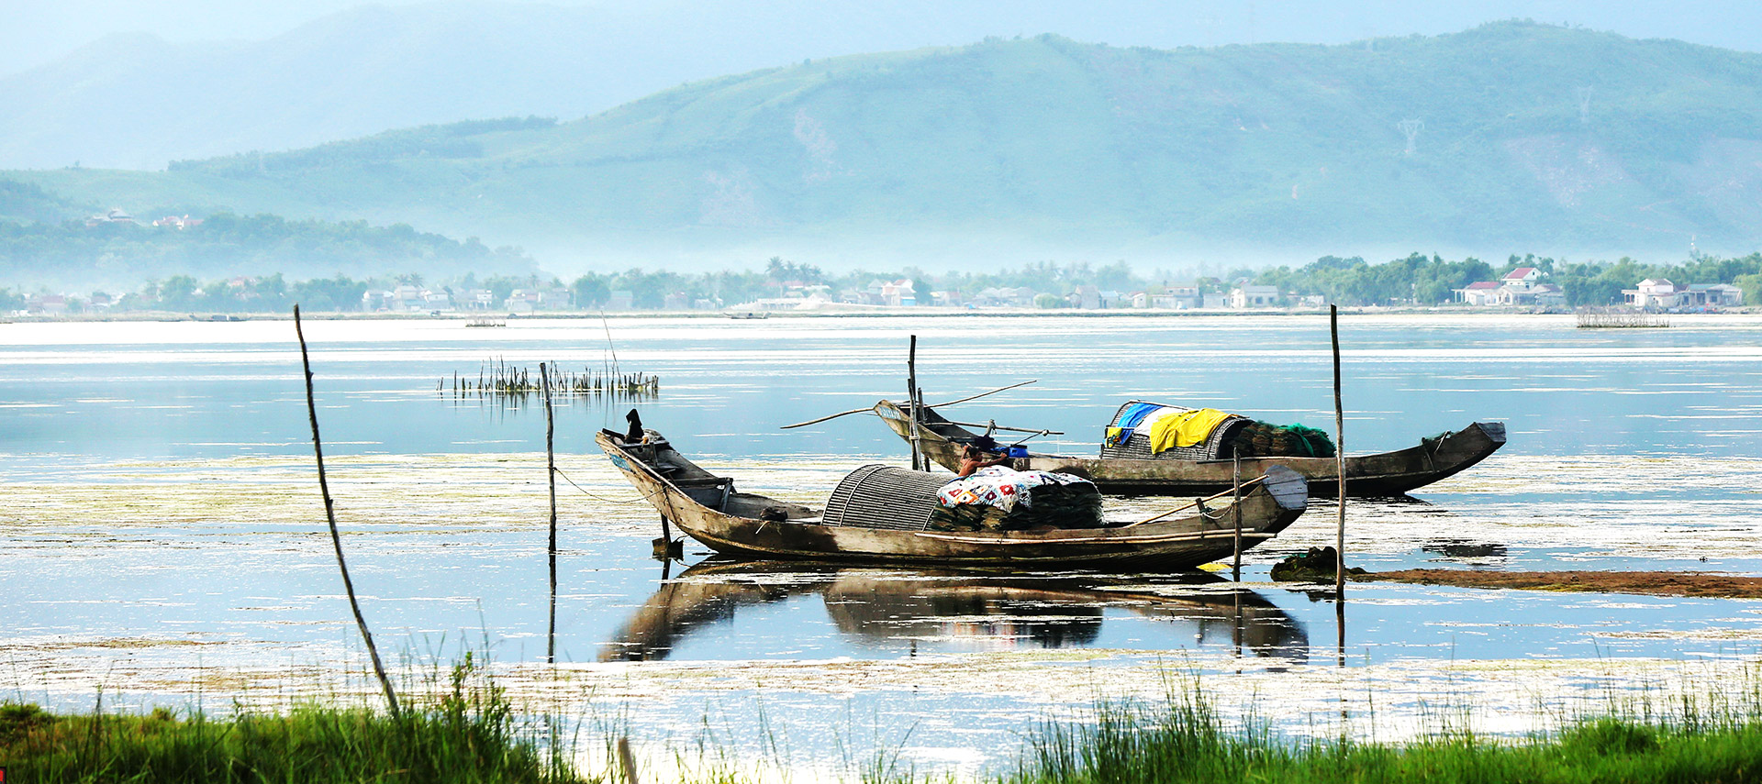



Slide 14


Kết luận
Bắc Trung Bộ và Nam Trung Bộ có nhiều đồng bằng nhỏ với những cồn cát và đầm, phá.

Slide 15




Slide 16


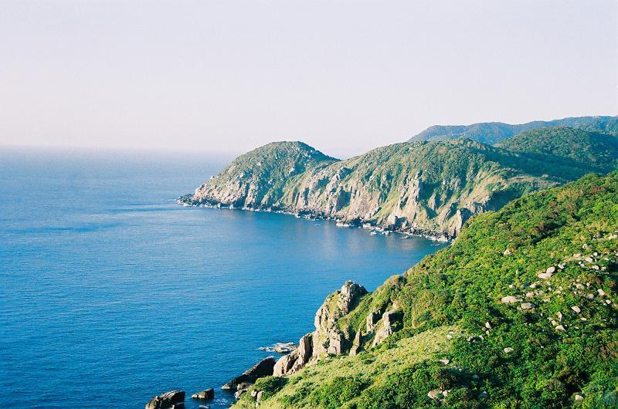
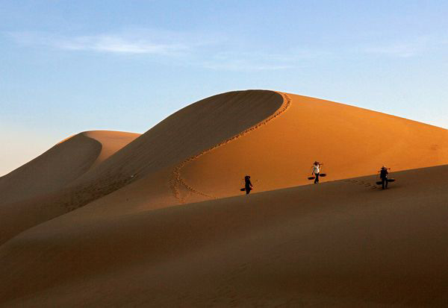
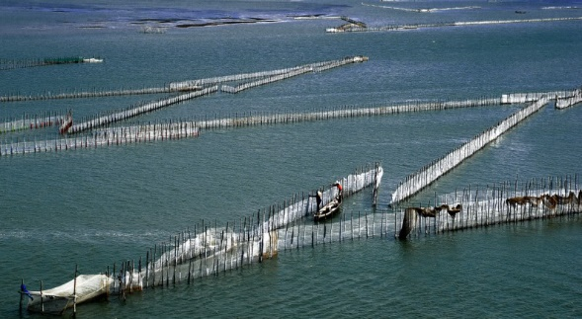
Đồng bằng Bắc Trung Bộ và Nam Trung Bộ nhỏ hẹp vì:
A. Núi lan ra sát biển
B. Đồng bằng có nhiều cồn cát, đầm phá
C. Đồng bằng nằm ở ven biển

Slide 17


Slide 18
Ghi vở
1. Vị trí địa lí
- Là dải đất nhỏ hẹp kéo dài.
- Là cầu nối giữa lãnh thổ phía bắc và phía nam đất nước.
- Có nhiều đảo và quần đảo.
- Quần đảo Hoàng Sa, quần đảo Hoàng Sa: có vai trò kinh tế và quốc phòng của đất nước.
2. Đặc điểm thiên nhiên
a. Địa hình
- Phía tây là vùng đồi núi
- Phía đông là dải đồng bằng nhỏ, hẹp bị chia cắt bởi các dãy núi lan ra sát biển.
- Ven biển là cồn cát, đầm phá

